Slide 1
Cancer
Immunotherapy

Slide 2
TREATMENTS FOR
CANCER THERAPY
Surgery
Radio-therapy
Chemo-therapy

Slide 3
Advantages of immunotherapy
Specific action
low side effects
Independent from genetic background of tumor cells

Slide 4
Immune response against tumor cells
NK cells
Macrophages
Complement system
Innate immunity
Adaptive immunity
Cytotoxic T-lymphocytes
Antibodies

Slide 5
CANCER IMMUNOTHERAPY
Enhancement of patient’ immune response to cancer cells

Slide 6
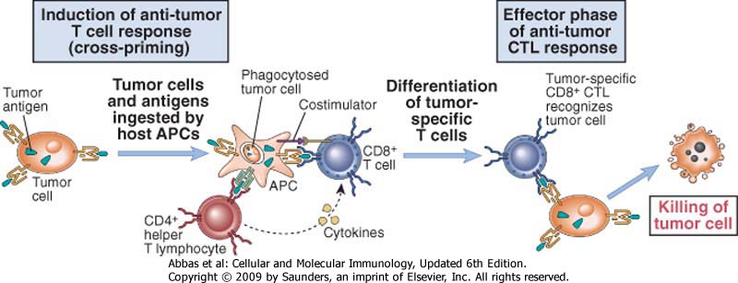
Induction of a T-response
against tumor

Slide 7
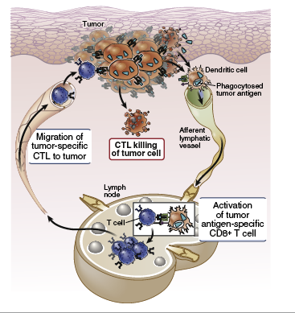
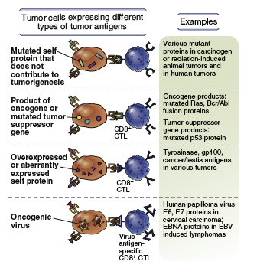
Induction of a T-response
against tumor

Slide 8
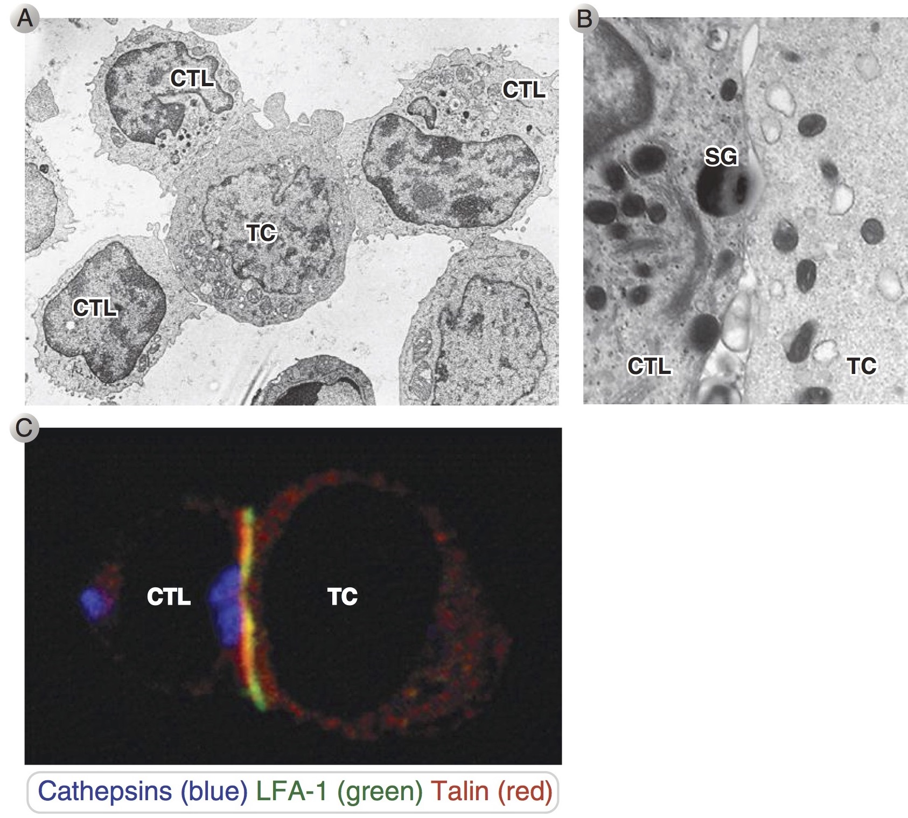
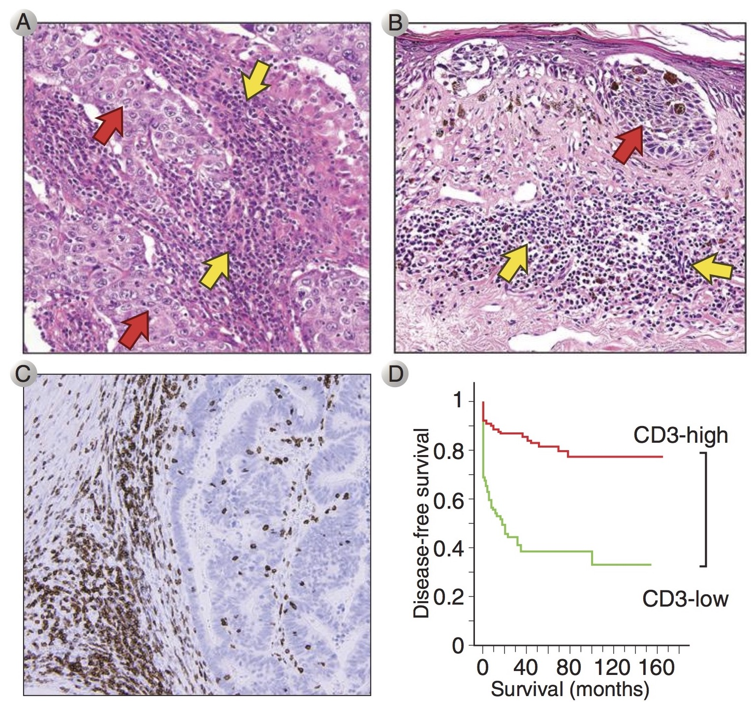
Induction of a T-response
against tumor

Slide 9
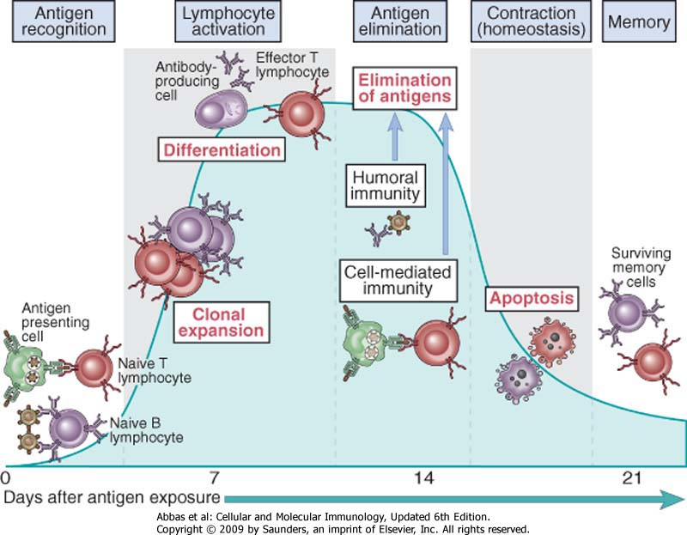
Phases of adaptive immune response

Slide 10
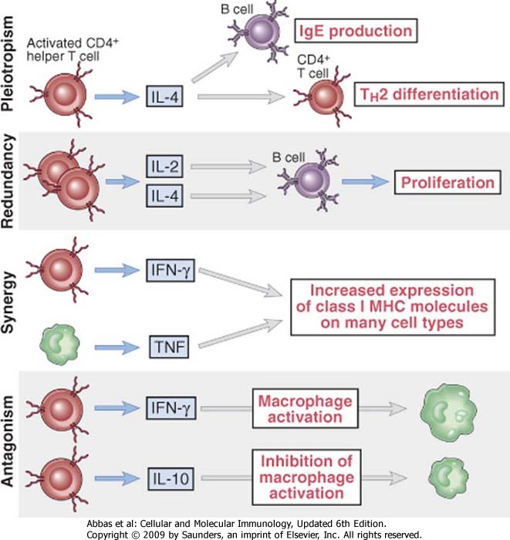

Slide 11
Systemic immunotherapy using cytokines and growth factors
Cytokine | Reject in animal models | Clinical studies | Toxicity
IL-2 | yes | Melanoma, Renal and Colon carcinoma (response rate < 15%) | Vascular permeability, Shock, edema
IFN-gamma | No | Approved for melanoma | Fever
TNF | only after local administration | Sarcoma, melanoma (in local perfusion) | Septic shock syndrome
IL-12 | Variable | Melanoma | Epatic Toxicity
GM-CSF | No | Bone marrow recovery | Bone pain

Slide 12
Induction of a T-response
against tumor

Slide 13
CANCER IMMUNOTHERAPY
Enhancement of patient’ immune response to cancer cells
(VACCINATION)
Notes:
Vaccino: come prodotto. È preventivo.
Active immunotherapy

Slide 14
Antitumoral Vaccination
Type of vaccination | Vaccine preparation | Animal models | Clinical studies
Died cancer cells | a) Tumor cells + adjuvants. b) lyseted tumor cells + adjuvants | Melanoma, Colon carcinoma. Sarcomas | Melanoma, Colon carcinoma. Melanoma
Purified tumor antigens | a) Melanoma Ags b) Heat Shock Protein | Melanoma several different models | Melanoma. Melanoma, Renal carcinoma, Sarcomas
APC-Based vaccines | a) TAA primed DC b) transfected DC (TAA-encoding vectors) | Melanoma, B linfoma, sarcoma Melanoma, Colon carcinoma | Melanoma, Non-Hodgkin linfoma, others Carcinomas
Vaccini potenziati con citochine o molecole costimolatorie | a) Cellule tumorali transfettate con geni per citochine o B7 b) APC transfettate con geni per citochine ed incubate con TAA | Carcinoma del rene o del polmone, Sarcoma, leucemie B - | Melanoma, sarcoma Melanoma, carcinoma del rene
Vaccini a DNA | Vettori che codificano per TAA | Melanoma | Melanoma
Vettori virali | Adenovirus che codifica per TAA + citochine | Melanoma, sarcoma | Melanoma

Slide 15
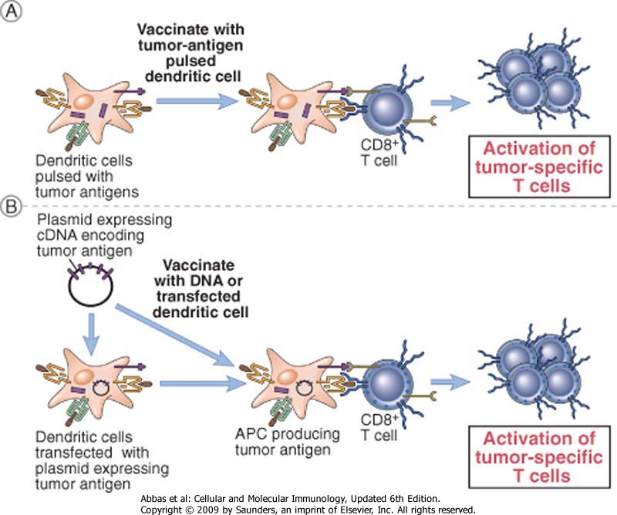

Slide 16
Antitumoral Vaccination
Type of vaccination | Vaccine preparation | Animal models | Clinical studies
Died cancer cells | a) Tumor cells + adjuvants. b) lyseted tumor cells + adjuvants | Melanoma, Colon carcinoma. Sarcomas | Melanoma, Colon carcinoma. Melanoma
Purified tumor antigens | a) Melanoma Ags b) Heat Shock Protein | Melanoma several different models | Melanoma. Melanoma, Renal carcinoma, Sarcomas
APC-Based vaccines | a) TAA primed DC b) transfected DC (TAA-encoding vectors) | Melanoma, B linfoma, sarcoma Melanoma, Colon carcinoma | Melanoma, Non-Hodgkin linfoma, others Carcinomas
Vaccination enhanced by cytokines of co-stimulatory molecules | a) Transfected tumor cells (vector encoding cytokines or B7) b) Transfected tumor cells (vector encoding cytokines or B7) and pulsed with TAA | Renal and pulmonary Carcinomas, Sarcomas, B-leukemies | Melanoma, sarcomas Melanoma, Renal carcinoma
Vaccini a DNA | Vettori che codificano per TAA | Melanoma | Melanoma
Vettori virali | Adenovirus che codifica per TAA + citochine | Melanoma, sarcoma | Melanoma

Slide 17
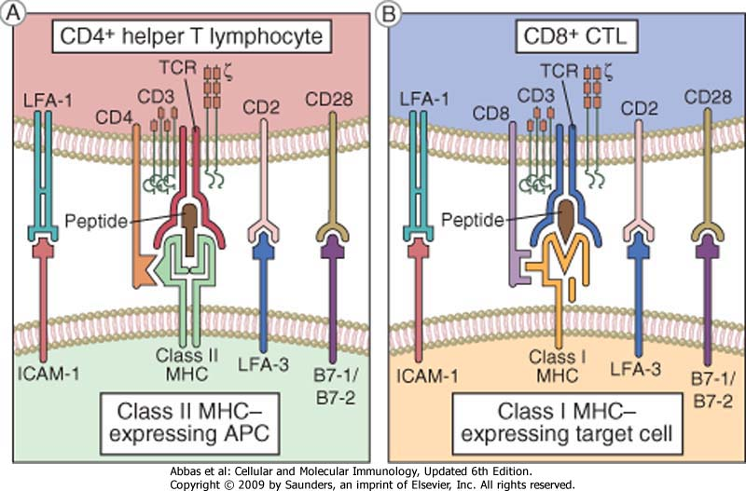

Slide 18
Induction of a T-response
against tumor
Phagocytosis of apoptotic cells

Slide 19
Antitumoral Vaccination
Type of vaccination | Vaccine preparation | Animal models | Clinical studies
Died cancer cells | a) Tumor cells + adjuvants. b) lyseted tumor cells + adjuvants | Melanoma, Colon carcinoma. Sarcomas | Melanoma, Colon carcinoma. Melanoma
Purified tumor antigens | a) Melanoma Ags b) Heat Shock Protein | Melanoma several different models | Melanoma. Melanoma, Renal carcinoma, Sarcomas
APC-Based vaccines | a) TAA primed DC b) transfected DC (TAA-encoding vectors) | Melanoma, B linfoma, sarcoma Melanoma, Colon carcinoma | Melanoma, Non-Hodgkin linfoma, others Carcinomas
Vaccination enhanced by cytokines of co-stimulatory molecules | a) Transfected tumor cells (vector encoding cytokines or B7) b) Transfected tumor cells (vector encoding cytokines or B7) and pulsed with TAA | Renal and pulmonary Carcinomas, Sarcomas, B-leukemies | Melanoma, sarcomas Melanoma, Renal carcinoma
DNA vaccination | Vectors encoding TAA | Melanoma | Melanoma
Viral vectors | Adenovirus encodingTAA + cytokines | Melanoma, sarcomas | Melanoma

Slide 20
CANCER IMMUNOTHERAPY
Enhancement of patient’ immune response to cancer cells
Passive immunotherapy using T lymphocytes

Slide 21
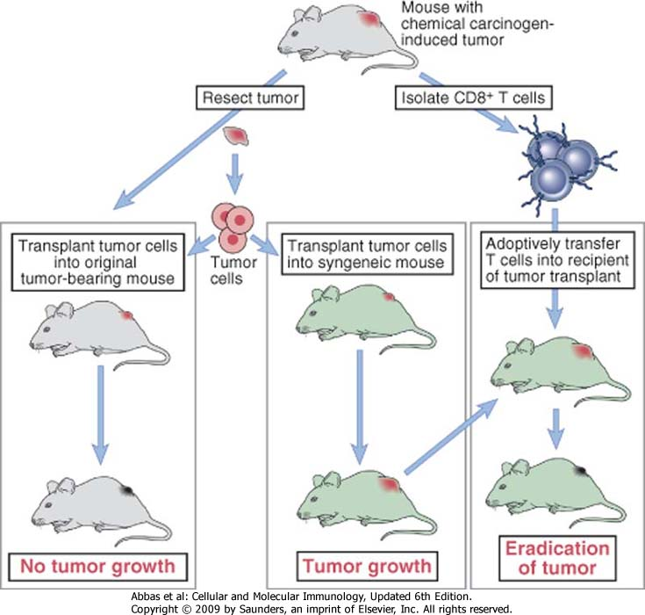

Slide 22
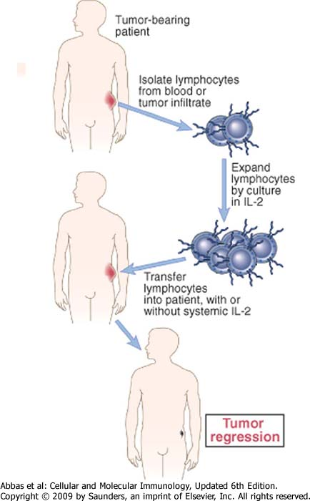

Slide 23
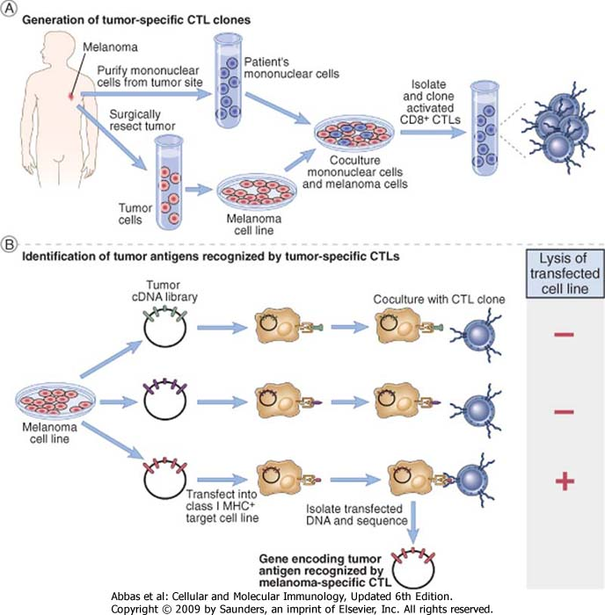
Notes:
Melanoma. No linea cellulare per MHC del paziente. Accessibilità alle cellule tumorali
Sangue? Ricordare attivazione in organi linfoidi secondari e spostamento a sito infiammatorio

Slide 25
CANCER IMMUNOTHERAPY
Enhancement of patient’ immune response to cancer cells
Passive immunotherapy using T lymphocytes
Passive immunotherapy using antibodies

Slide 26
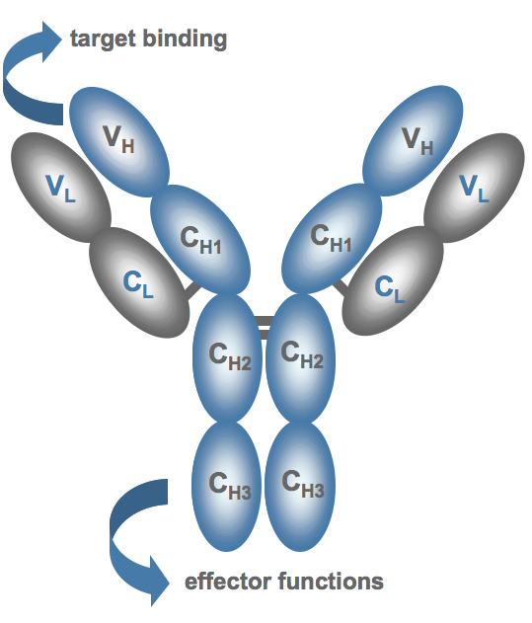
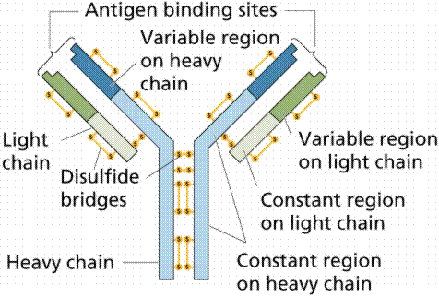
Anticorpi

Slide 27
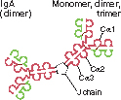
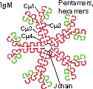
isotiopo | Sottotipo | Concentrazione nel siero (mg/ml) | Emivita nel siero (giorni) | Forma secreta
IgA | 1,2 | 3,5 | 6
IgD | - | - | 3 | -
IgE | - | 0,05 | 2
IgG | 1-4 | 13,5 | 23
IgM | - | 1,5 | 5

Slide 28
Antibody Isotope | Isotype-specific effector functions
IgG | - Opsonization of antigens for phagocytosis by macrophages and neutrophils - Activation of the classical pathway of complement - Antibody-dependent cell-mediated cytotoxicity mediated by natural killer cells - Neonatal immunity: transfer of maternal antibody across the placenta and gut - Feedback inhibition of B cell activation
IgM | - Activation of the classical pathway of complement - Antigen receptor of naive B lymphocytes
IgA | - Mucosal immunity: secretion of IgA into the lumens of the gastrointestinal and respiratory tracts - Activation of complement by the lectin pathway or by the alternative pathway
IgE | Mast cell degranulation (immediate hypersensitivity reactions)
IgD | Antigen receptor of naive B lymphocytes

Slide 29
FcR | Affinity for immunoglobulin | Cell Distribution | Function
FcγRI (CD64) | High (Kd ∼ 10⁻⁹ M) binds IgG1 and IgG3 | Macrophages, neutrophils; also eosinophils | Phagocytosis, activation of phagocytes
FcγRIIA (CD32) | Low (Kd > 10⁻⁷ M) | Macrophages, neutrophils; eosinophils, platelets | Phagocytosis; cell activation (inefficient)
FcγRIIB (CD32) | Low (Kd > 10⁻⁷ M) | B lymphocytes, dendritic cells, macrophages | Feedback inhibition of B cells, macrophages, dendritic cells
FcγRIIIA (CD16) | Low (Kd > 10⁻⁶ M) | NK cells | Antibody-dependent cell-mediated cytotoxicity
FcγRIIIB (CD16) | Low (Kd > 10⁻⁶ M) GPI-linked protein | Neutrophils, other cells | Phagocytosis (inefficient)
FcεRI | High (Kd > 10⁻¹⁰ M) binds monomeric IgE | Mast cells, basophils, eosinophils | Cell activation (degranulation)
FcεRII (CD23) | Low (Kd > 10⁻⁷ M) | B lymphocytes, eosinophils, Langerhans cells | Unknown
FcαR (CD89) | Low (Kd > 10⁻⁶M) | Neutrophils, eosinophils, monocytes | Cell activation?

Slide 30
Meccanismi d’azione degli anticorpi antitumorali
CITOTOSSICITA’ CELLULARE ANTICORPO DIPENDENTE (ADCC) | Mediata in particolare dalle cellule NK, che tramite il recettore FcgRIII riconosce la porzione Fc dell’anticorpo. Liberazione del contenuto dei granuli citoplasmatici (perforine, granzimi).
OPSONIZZAZIONE E FAGOCITOSI | Gli anticorpi rivestono la cellula tumorale e ne favoriscono l’internalizzazione da parte dei fagociti che riconoscono la porzione Fc mediante i recettori per Fc.
APOPTOSI | Da aggregazione dell’antigene sulla superficie cellulare.
ATTIVAZIONE DELLA VIA CLASSICA DEL COMPLEMENTO | Legame di C1q all’Fc dell’anticorpo; lisi cellulare (CDC); i prodotti generati dall’attivazione del complemento (anafilotossine e opsonine) inducono flogosi e promuovono la fagocitosi.

Slide 31
Caratteristiche degli anticorpi
Specificità d’azione
Attivazione del sistema immunitario
Biodistribuzione/tempo di permanenza in circolo

Slide 32
Ingegnerizzazione degli anticorpi
Topi transgenici
Phage display library
Da ibridomi
Domini variabili murini
CDR murine
murini
chimerici
umanizzati
umani
Da ingegneria genetica e tecnologia del DNA ricombinante
Immunogeni; breve emivita; regione Fc murina è debole attivatore delle funzioni immunitarie umane
Meno immunogeni; prolungata emivita sierica; permettono l’attivazione delle funzioni effettrici mediate dall’Fc

Slide 33
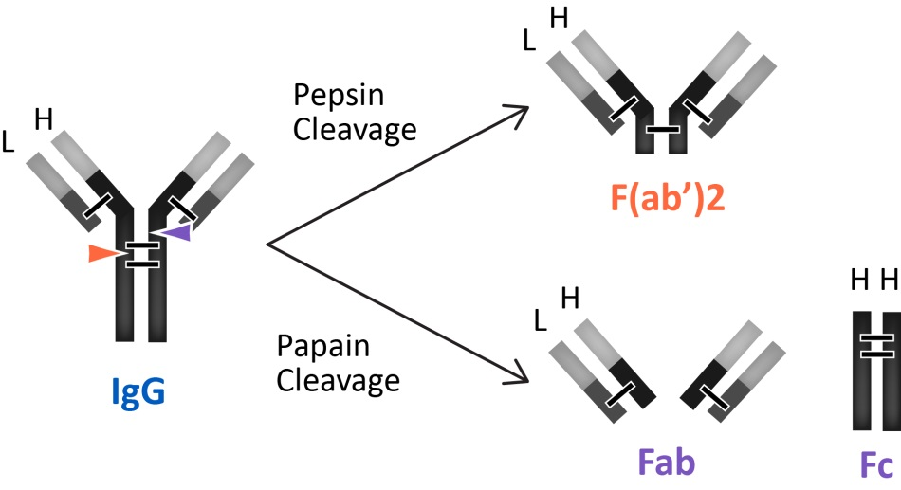
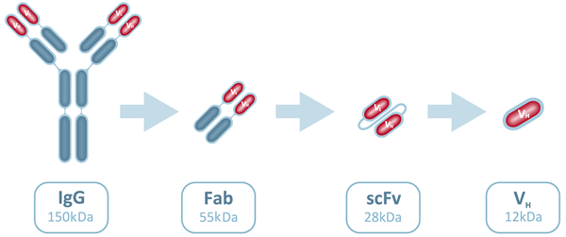
Frammenti anticorpali

Slide 34
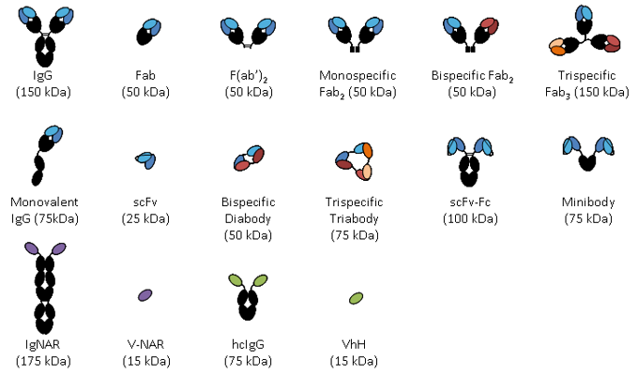
Frammenti anticorpali

Slide 35
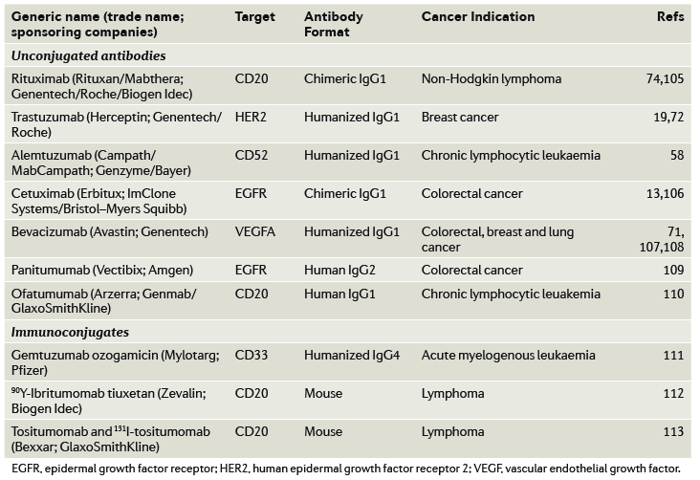
Mercato degli anticorpi anti-tumorali
Weiner et al, Nature Review, 2010

Slide 36
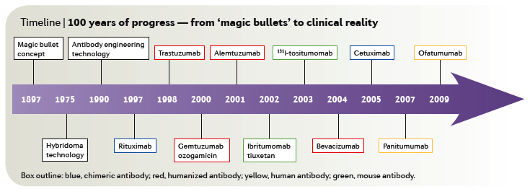
Terapia con anticorpi
(ambito tumorale)

Slide 37
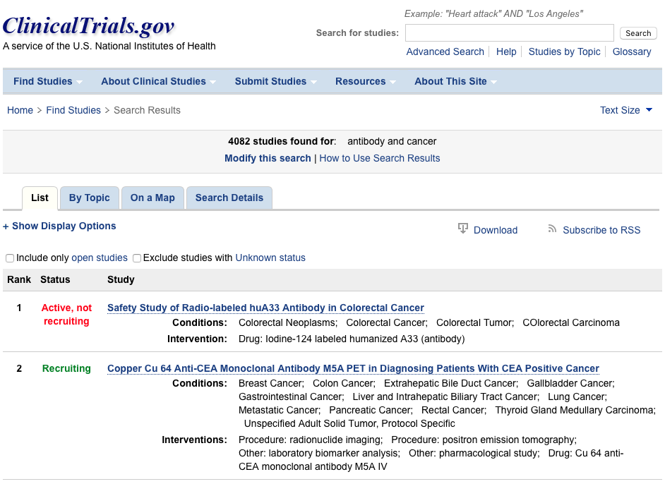

Slide 38
Antigeni associati al Linfoma contro cui sono stati isolati anticorpi
CD19 | Hekman, Cancer Immunol Immunother, 1991
CD20 | Davis, Clin Cancer Res, 1999
CD22 | Leonard, J Clin Oncol, 2003
CD52 | Dyer, Blood, 1989
Idiotipo | Kwak, N England J Med, 1992

Slide 39
CD20
Fosfoproteina transmembrana
Dominio unico extracellulare
Ligando naturale non identificato
Funzione biologica ipotizzata: canale ionico al Ca ⁺⁺
Resistente ad internalizzazione e secrezione
Citoplasma

Slide 40
Rituximab (IDEC-C2B8; Rituxan®; MabThera®) Proprietà molecolari
Catena pesante (anti-CD20) regione variabile
di origine murina
Catena leggera (anti-CD20) regione variabile
di origine murina
Fab
Catena leggera (kappa) regione costante
Fc
Catena pesante (gamma) regione costante
Anticorpo monoclonale anti CD20
Anticorpo chimerico:
Sito di legame antigenico di origine murina fuso a regioni costanti della catena pesante (H) umana IgG1k e della catena leggera (L) umana k.

Slide 41
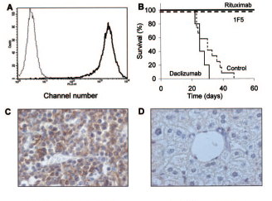
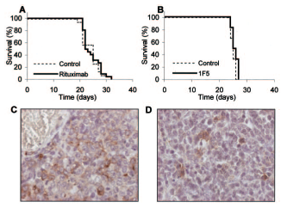
Effetto del Rituximab in un modello in vivo di linfoma non-Hodgkin's
C57BL/6
C1q^{-/-} (C57BL/6)
Di Gaetano et al. J. Immunol, 2003

Slide 42
Associazione Rituximab-chemioterapia
Rituximab + Fludarabine | Di Gaetano, Br J Haematol, 2001
Rituximab + Fludarabine | Byrd, Blood, 2003
Rituximab + CHOP (insieme o come mantenimento) | Habermann, Blood, 2004
Rituximab + FND | McLaughlin, Ann Oncol, 2005

Slide 43
VALUTAZIONE FARMACOECONOMICA
 | CHOP | R-CHOP | Differenza
Indice di Risposta | 62,1% | 75,4% | 13,3%
Sopravvivenza in anni
Libera da malattia | 2,93 | 4,71 | 1,77
Complessiva | 5,25 | 6,43 | 1,19
Post-progressione | 2,10 | 1,54 | -0,57
Sopravvivenza complessiva media | 4,85 | 5,93 | 1,08
QALYs | 3,08 | 4,23 | 1,15
Costi Terapia
Rituximab |  | €13.631 | €13.631
CHOP | €977 | €1.033* | €56
Follow-up | € 3.612 | €4.764* | €1.151
Totale | € 4.589 | €19.427 | €14.838
Costo/Eff
Per Life Years guadagnata |  |  | €13.732
Per QALY guadagnata |  |  | €12.879
Berto,A. Morsanutto, et al. Analisi costo-efficacia di rituximab + CHOP versus CHOP in soggetti affetti da linfoma non-Hodgkin aggressivo. PharmacoEconomics - Italian Research Articles 6 (3): 151-160, 2004

Slide 44
Costi dell’immunoterapia con Rituximab
Un ciclo di terapia con Rituximab costa circa 15.000 euro a paziente con linfoma Non-Hodgkin
In Italia si spendono all’anno 200 milioni di euro solo per Rituximab

Slide 45
